Slide 2
构建丰富的引人注目的
Windows Mobile应用
MBL301

Slide 3

解析 -- 丰富的引人注目的UI
What makes
a rich, compelling user interface?
快速
  简单的导航
内容最大化
  丰富的控件
  动画
  触摸
  单手操作

Slide 4

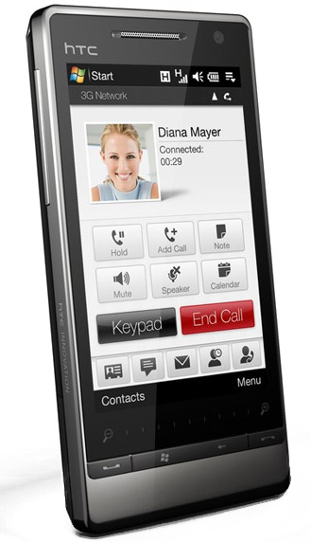
更快一点
应用程序的启动
屏幕转换
网络操作
延时加载
缓存、临时存储
双缓冲

Slide 5
演 示
更快一点

Slide 6

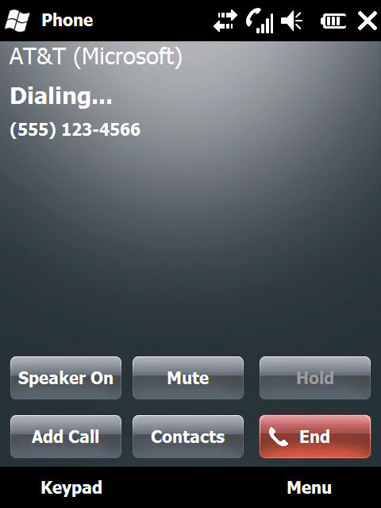
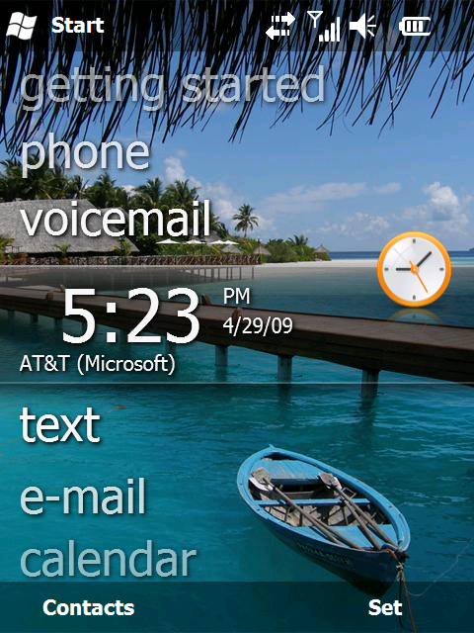
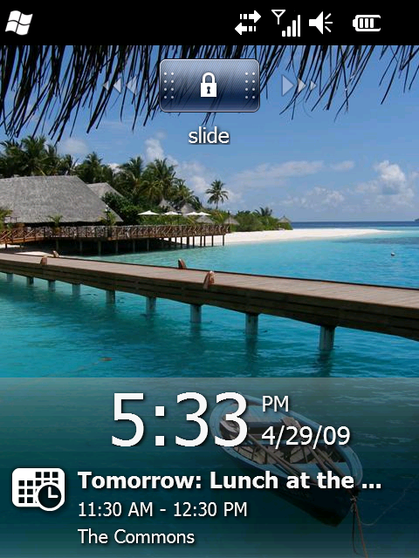
简单的导航
一致性
窗体堆栈
页面
少许点缀
MVC模式
导航控件

Slide 7
演 示
简单的导航

Slide 8

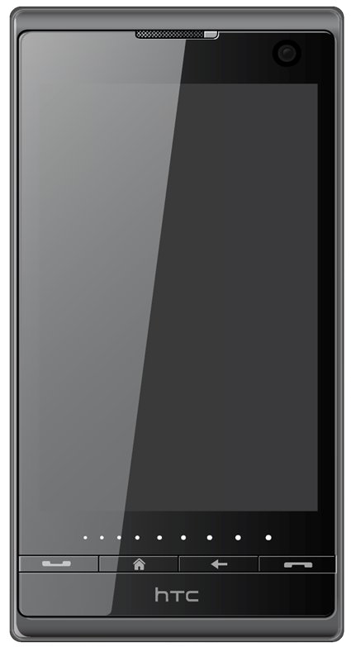
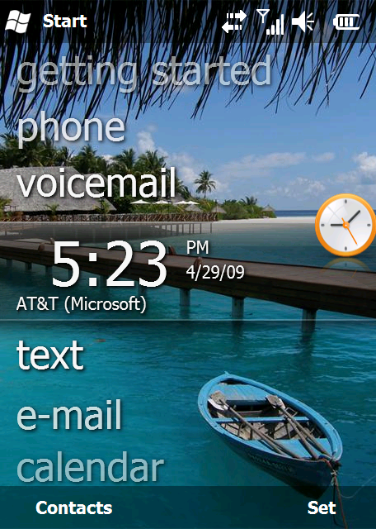
内容最大化
透明
  对话框
HUD
  工具条
滑动面板
浪费了的屏幕像素
  标题栏
  菜单栏
  滚动条

Slide 9
演 示
内容最大化

Slide 10

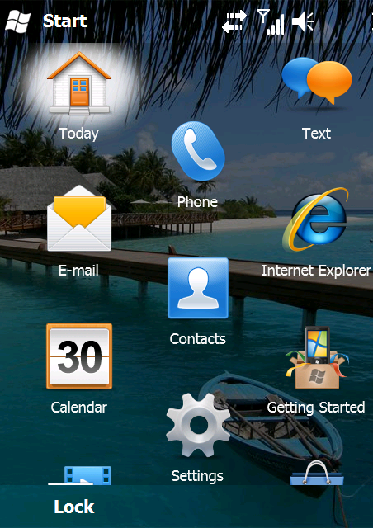
丰富的控件
渐变色
  阴影
  3维
按钮
面板
列表框
图像

Slide 11
演 示
丰富的控件

Slide 12

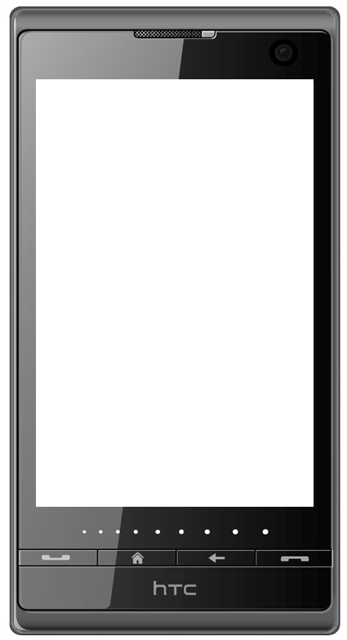
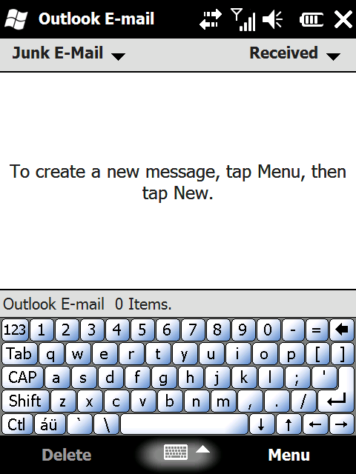
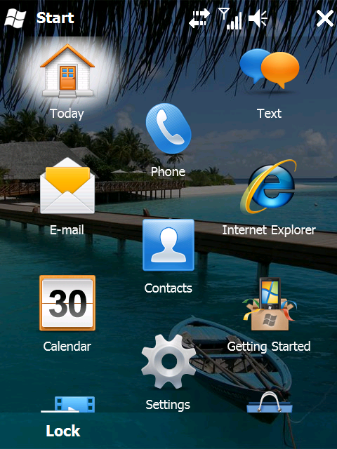
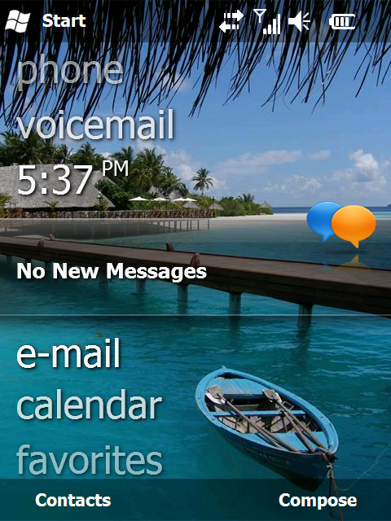
动画
应用程序启动
屏幕转换
导航提示
物理引擎

Slide 13
演 示
动画

Slide 14


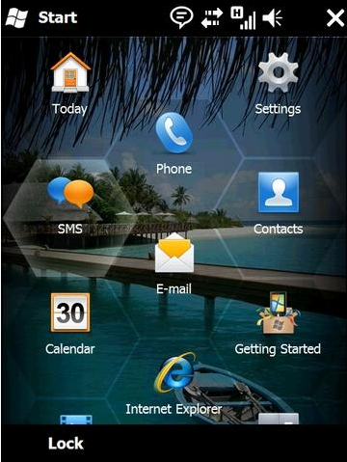
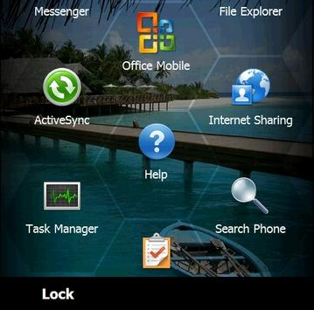

触摸
控件
动感滚动

Slide 15
演 示
触摸

Slide 16

单手操作
拇指输入
食指输入
触笔输入

Slide 17
演 示
单手操作

Slide 18
解析 -- 丰富的引人注目的内容
What makes
a rich, compelling application?
有用
  好用
互动
  整合

Slide 19
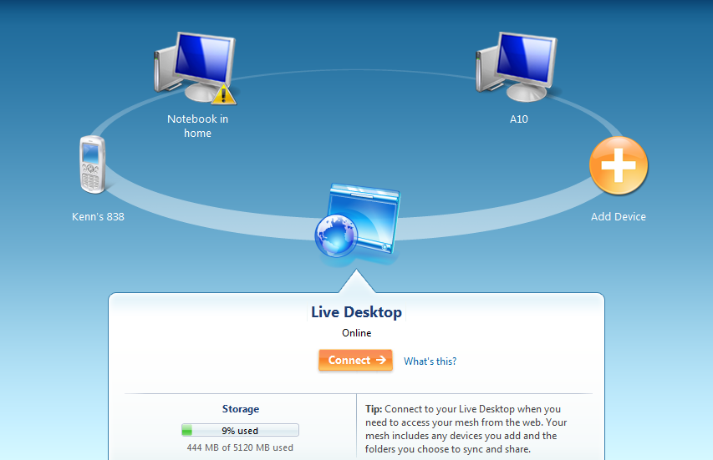
Live Mesh

Slide 20
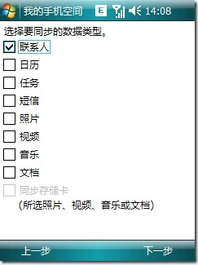
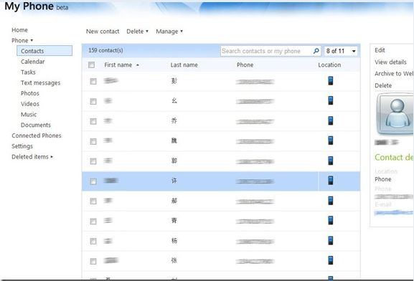
My Phone

Slide 21
Windows ® Phone
Windows Mobile
全新的用户界面和丰富的互联网体验
服务

Slide 22



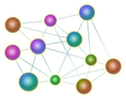




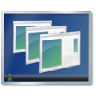

整合微软的Live服务
访问用户数据
从设备上访问信息
共享用户数据
访问用户的
社会网络
访问用户的
个人资料
同步用户数据
对某个操作
提供通知
管理应用
对用户数据提供访问控制

Slide 23




参考资源
www.microsoft.com/teched
  Sessions On-Demand & Community
www.microsoft.com/learning
Microsoft Certification & Training Resources
http://microsoft.com/technet
  Resources for IT Professionals
http://microsoft.com/msdn
  Resources for Developers
www.microsoft.com/learning
Microsoft Certification and Training Resources

Slide 24
疑问和解答

Slide 25
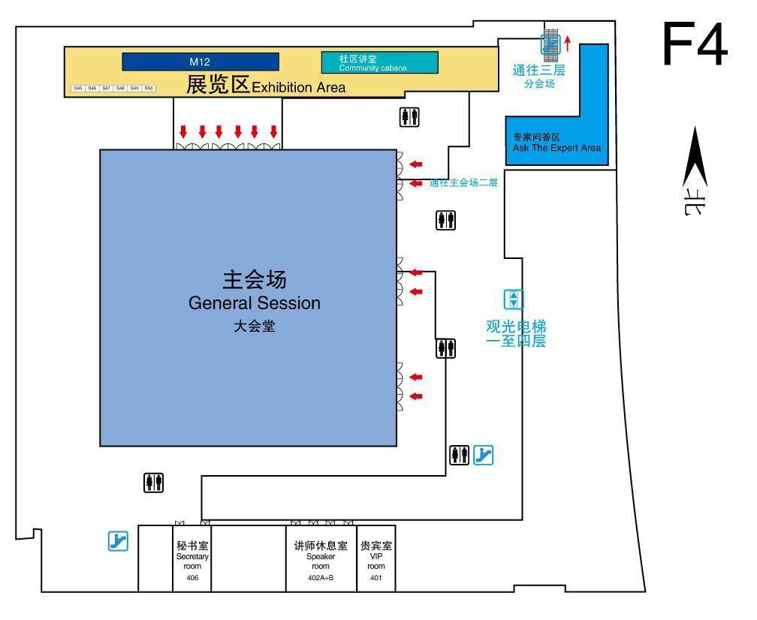
专家问答区 (F4)
本课程结束后，我将在接下来的70分钟内于4层专家问答区与您交流答疑

